Slide 1
도로명 주소

Slide 2
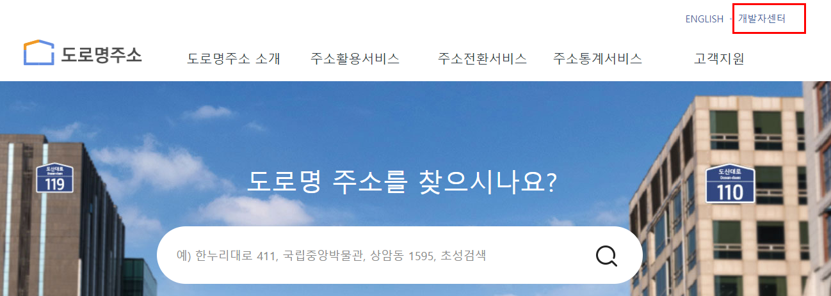
도로명 주소
개발자 센터
홈 : https://www.juso.go.kr/

Slide 3
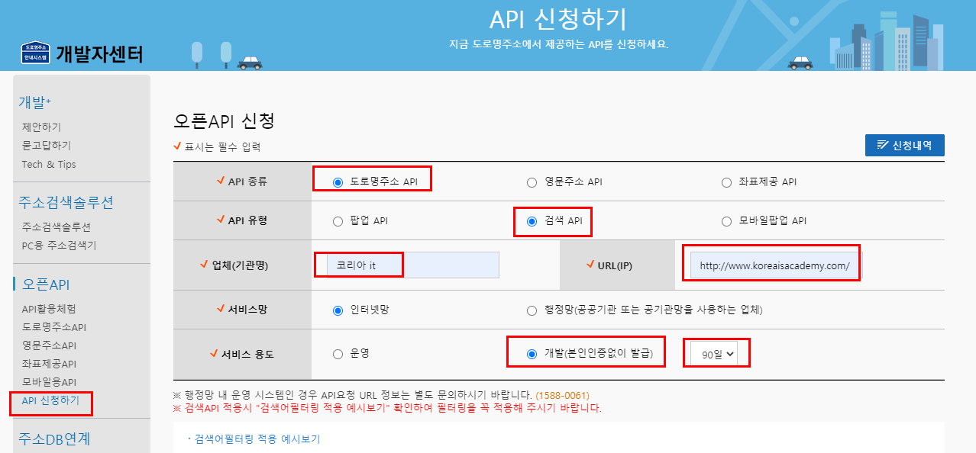

API 신청하기
https://www.juso.go.kr/addrlink/main.do?cPath=99MM

Slide 4
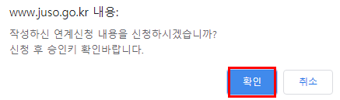
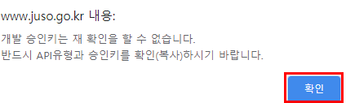
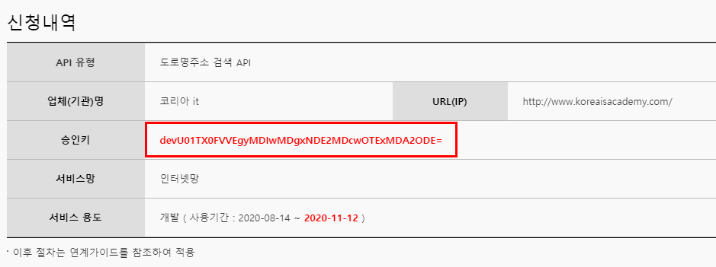
API 발급.
발급받은 API 는 복사해두자.

Slide 5
API 체험하기

Slide 6
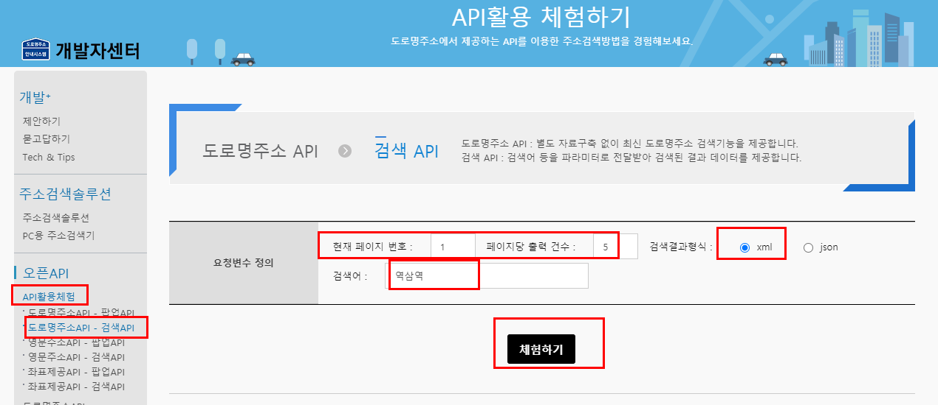
xml, json 두가지 포맷 제공.

Slide 7
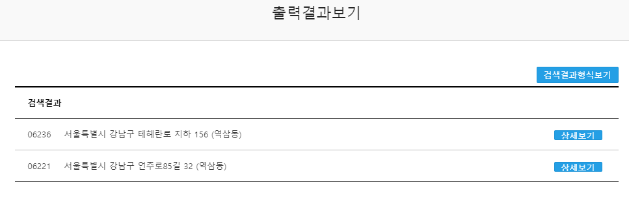
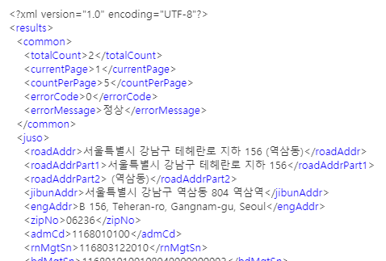
출력결과

Slide 8
API 예제

Slide 9
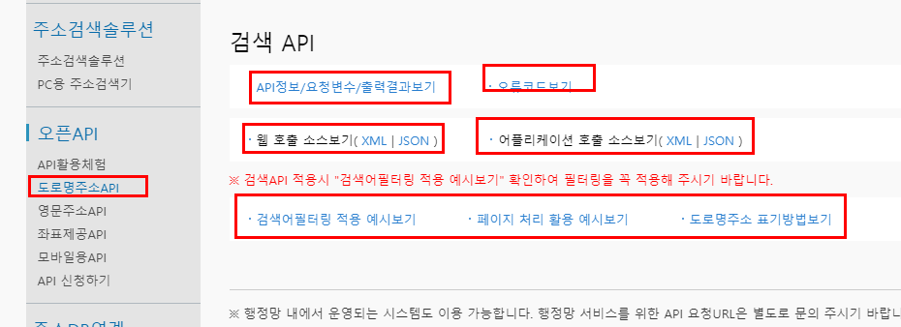
다양한 형태의 예제 샘플 소스 확인 가능.

Slide 10
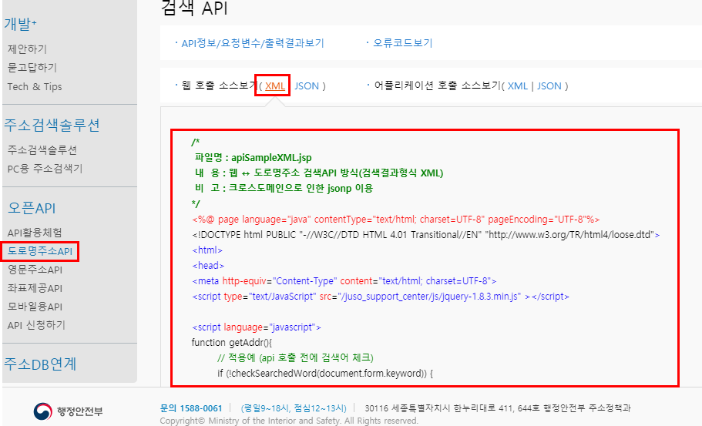
예제에서 사용한 소스

